Slide 1
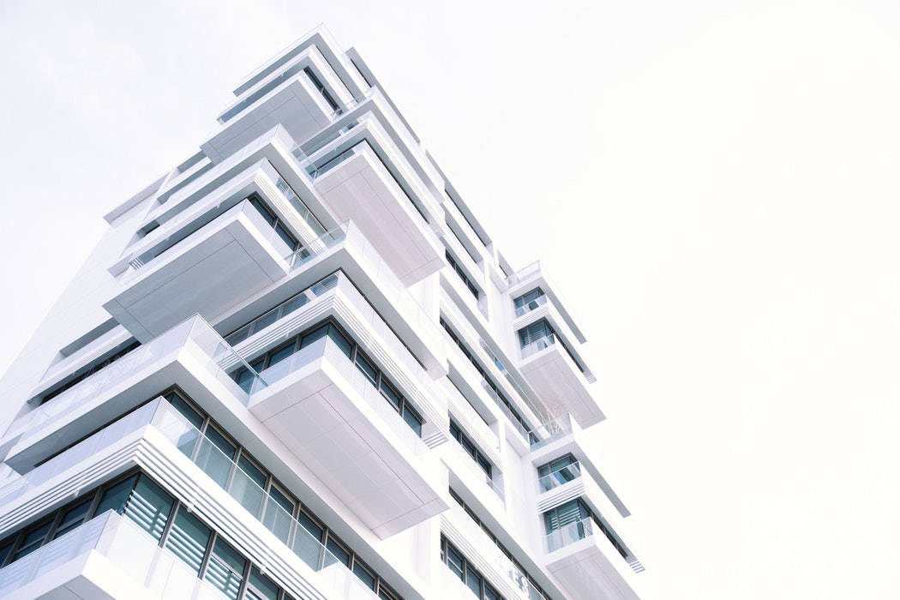

2018년 군산시 소규모 공동주택 안전점검
2018
결 과 요 약 보 고
2018년 군산시
소규모 공동주택 안전점검

Slide 2
2018년 군산시 소규모 공동주택 안전점검
01
과 업 개 요
목 차
2018년 군산시
소규모 공동주택 안전점검
02
점 검 결 과 (요약)
03
보 수 방 법
04
결 론

Slide 3
2018년 군산시 소규모 공동주택 안전점검
01
과 업 개 요

Slide 4
01. 과업개요
2018년 군산시 소규모 공동주택 안전점검
① 안전점검의 목적
안전점검은 공동주택법, 군산시 공동주택 관리 조례에서 규정한 소규모 공동주택 안전점검의 시행에 관하여‘시설물의 안전점검 및 정밀안전진단 실시 등에 관한 지침’에서 정한 사항에 따라 공동주택의 기능유지와 안전성을 확보하고 재해 및 재난의 예방을 목적으로 실시
② 안전점검 관련 법규
※ 공동주택관리법 제34조(소규모 공동주택의 안전관리)
※ 군산시 공동주택 관리 조례 제4조의2(소규모 공동주택의 안전관리)
※ 시설물의 안전 및 유지관리 실시 등에 관한 지침(국토교통부 고시 제2018-45호)

Slide 5
01. 과업개요
2018년 군산시 소규모 공동주택 안전점검
③ 안전점검 절차
예비조사 및 실측
기울기 조사(1차)
현황 조사
기울기 조사(2차)
◎ 도서검토
◎ 보수·보강 이력 확인
◎ 유지관련자료 확인
◎ 용도 및 주변조건 변경
◎ 점검계획
◎ 실측
도면작성
(CAD)
◎ 초기값 설정
◎ 부동침하 측정(필요시)
조사결과
분석
◎ 외관조사(균열, 결함)
- 균열발생 위치 및 유형
- 균열 크기 및 진행유무
◎ 건축물의 노후화 상태
◎ 균열측정기 설치
◎ 콘크리트 압축강도 조사(필요시)
◎ 철근배근 확인(필요시)
조사결과
분석
◎ 1차 기울기 결과비교
◎ 변화량 유무확인
◎ 부동침하 측정(필요시)
자료분석 및 검토
보고서 작성
및 제출
조사결과
분석
◎ 조사결과 분석
◎ 분석결과 검토
◎ 부동침하 측정(필요시)
◎ 보고서 작성
◎ 보수·보강안 작성(필요시)
◎ 보고서 제출

Slide 6
01. 과업개요
2018년 군산시 소규모 공동주택 안전점검
④ 안전점검 기간
가) 실측(예비)조사 및 장비조사(기울기 1차) : 2018년 4월 17일 ~ 4월 19일, 9월 4일 ~ 9월 5일
나) 현장조사 및 장비조사 : 2018년 5월 2일 ~ 5월 4일, 5월 29일 ~ 6월 1일, 7월 11일 ~ 7월 12일, 9월 10일 ~ 9월 11일
다) 장비조사(기울기 2차) : 2018년 8월 7일 ~ 8월 10일
다) 자료 분석 및 보고서 작성 : 2018년 4월 20일 ~ 10월 12일
라) 보고서 제출 : 2018년 10월 13일(준공일 10월 15일)
⑤ 기술인력 투입현황
구 분 | 성 명 | 과업 참여내용 | 구 분 | 성명 | 과업참여내용
책임기술자 | 김원행 | 책임 기술자 | 참여기술자 | 김민욱 | 현장조사 및 보고서작성
참여기술자 | 박성무 | 안전점검 계획 및 검토 | 참여기술자 | 김병구 | 보고서작성
참여기술자 | 진점동 | 안전점검 계획 및 검토 | 참여기술자 | 이정호 | 보고서작성
참여기술자 | 문희철 | 안전점검 계획 및 검토 | 참여기술자 | 박동문 | 현장조사 및 보고서작성

Slide 7
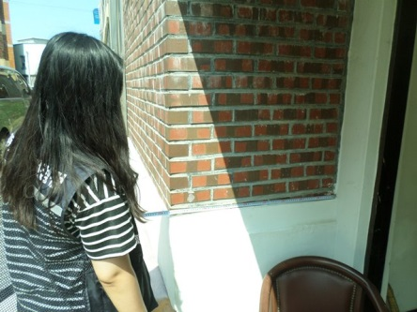
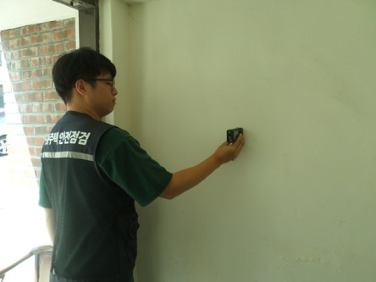
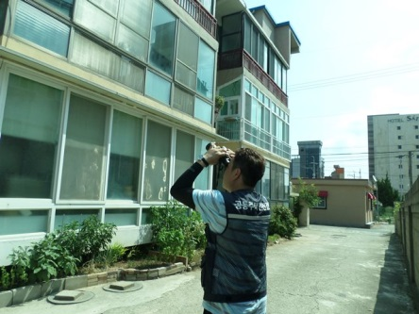
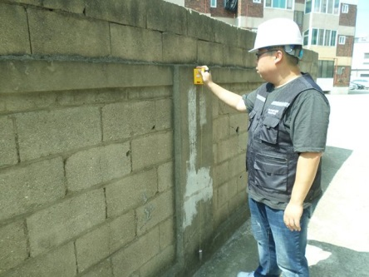
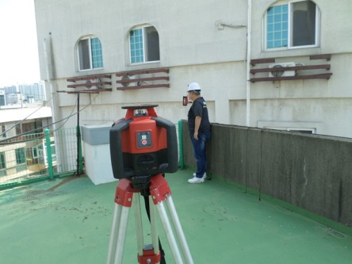
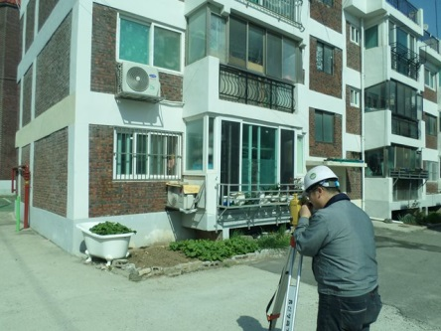
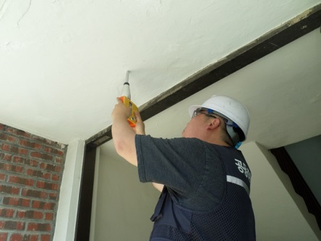
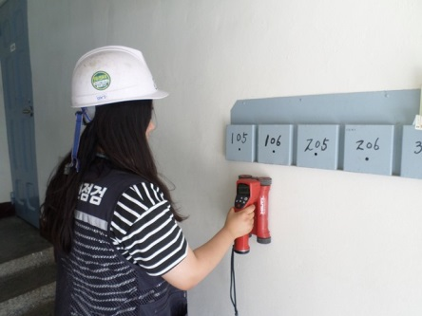
01. 과업개요
2018년 군산시 소규모 공동주택 안전점검
⑤ 기술인력 투입현황
구 분 | 성 명 | 과업 참여내용 | 구 분 | 성명 | 과업참여내용
참여기술자 | 김상훈 | 현장조사 및 자료정리 | 참여기술자 | 윤권일 | 현장조사 및 보고서작성
참여기술자 | 구동오 | 현장조사 및 자료정리 | 참여기술자 | 신동수 | 현장조사 및 보고서작성
참여기술자 | 노희진 | 현장조사 및 자료정리
실측조사
실측조사
현황조사
내림 추 측정
부동침하 측정
기울기 측정
콘크리트강도 측정
철근배근 측정

Slide 8
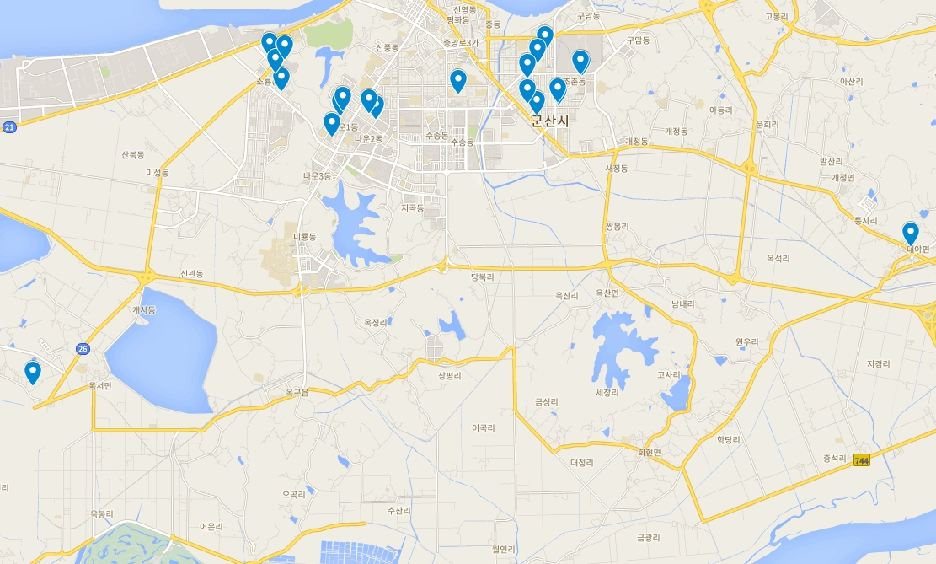
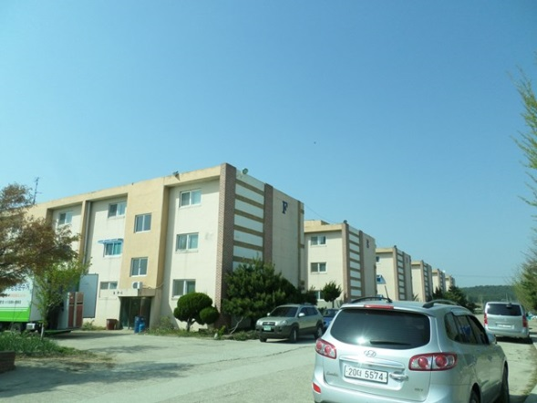
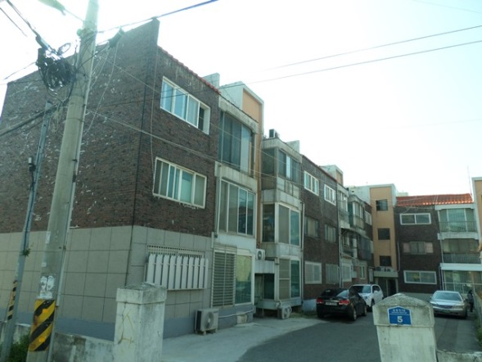
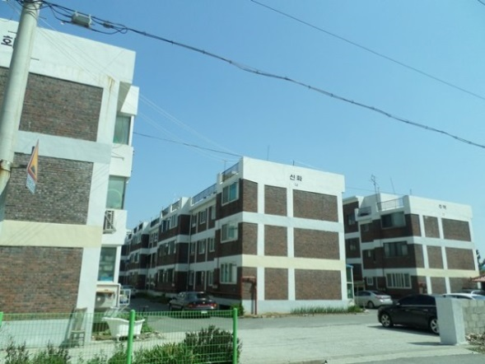
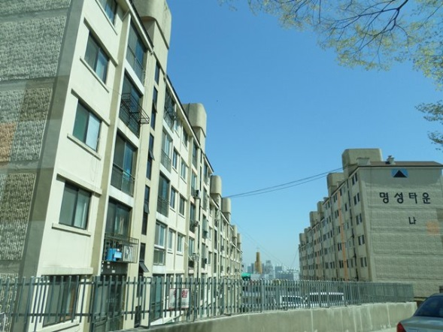
01. 과업개요
2018년 군산시 소규모 공동주택 안전점검
⑥ 안전점검 대상 시설물 위치도

Slide 9
01. 과업개요
2018년 군산시 소규모 공동주택 안전점검
⑦ 안전점검 대상 단지 및 결과
구분 | 단지명 | 주소 | 동 | 세대 | 사용승인일 | 구조형식 | 상태
1 | 우성연립 | 조촌로 76(조촌동) | 2 | 21 | 1986년 12월 23일 | 철근콘크리트조 | 보통
2 | 나운명성타운 | 상나운로 59(나운동) | 2 | 144 | 1991년 10월 16일 | 철근콘크리트조 | 보통
3 | 신흥파크빌라 | 설림5길 57(소룡동) | 1 | 30 | 1991년 11월 23일 | 철근콘크리트조 | 보통
4 | 신화주택 | 진포3길 24-9(수송동) | 3 | 72 | 1985년 8월 7일 | 철근콘크리트조 | 보통
5 | 신화주택 | 경촌안1길 32(경암동) | 4 | 84 | 1985년 9월 18일 | 철근콘크리트조 | 보통
6 | 한아름연립 | 조촌1길 19(경장동) | 2 | 20 | 1985년 9월 1일 | 철근콘크리트조 | 보통
7 | 무릉주택 | 백릉2길 14(경장동) | 2 | 33 | 1985년 9월 26일 | 철근콘크리트조 | 보통
8 | 현대주택 | 풍전4길 18(소룡동) | 2 | 75 | 1985년 11월 6일 | 철근콘크리트조 | 보통
9 | 대야연립 | 우덕1길 3(대야면) | 1 | 21 | 1986년 1월 1일 | 철근콘크리트조 | 보통
10 | 월명연립 | 설림안3길 5(소룡동) | 1 | 21 | 1986년 2월 28일 | 철근콘크리트조 | 보통

Slide 10
01. 과업개요
2018년 군산시 소규모 공동주택 안전점검
⑦ 안전점검 대상 단지 및 결과
구분 | 단지명 | 주소 | 동 | 세대 | 사용승인일 | 구조형식 | 상태
11 | 진성연립 | 설림안2길 98(소룡동) | 2 | 27 | 1986년 2월 28일 | 철근콘크리트조 | 보통
12 | 조촌1명성연립 | 백릉로 152-5(조촌동) | 1 | 21 | 1986년 4월 3일 | 철근콘크리트조 | 보통
13 | 동부연립 | 조촌로 72(조촌동) | 2 | 30 | 1986년 6월 17일 | 철근콘크리트조 | 보통
14 | 삼정연립 | 백릉로 150(조촌동) | 2 | 24 | 1986년 6월 17일 | 철근콘크리트조 | 보통
15 | 태원주택 | 선연길 125(옥서면) | 6 | 144 | 1986년 9월 19일 | 철근콘크리트조 | 보통
16 | 한신연립 | 상나운로 19(나운동) | 5 | 78 | 1986년 4월 8일 1986년 9월 25일 | 철근콘크리트조 | 보통
17 | 서나운연립 | 나운로 50(나운동) | 2 | 24 | 1986년 10월 23일 | 철근콘크리트조 | 양호
18 | 제일연립 | 경촌1길 22(경암동) | 1 | 30 | 1986년 10월 31일 | 철근콘크리트조 | 보통
19 | 연일연립 | 백릉안5길 10(조촌동) | 2 | 42 | 1986년 11월 10일 | 철근콘크리트조 | 보통
20 | 항운연립 | 신설1길 23(나운동) | 3 | 70 | 1986년 12월 4일 | 철근콘크리트조 | 보통

Slide 11
01. 과업개요
2018년 군산시 소규모 공동주택 안전점검
⑦ 안전점검 대상 단지 및 결과
구분 | 단지명 | 주소 | 동 | 세대 | 사용승인일 | 구조형식 | 상태
21 | 서문연립 | 하신2길 20-2(나운동) | 1 | 21 | 1986년 12월 22일 | 철근콘크리트조 | 양호
22 | 현대주택 | 신설2길 18(나운동) | 2 | 70 | 1987년 3월 26일 | 철근콘크리트조 | 보통
23 | 삼성연립 | 양안로 69(조촌동) | 2 | 39 | 1987년 4월 28일 | 철근콘크리트조 | 보통
점검결과(상태) ▶ 2개 단지 양호 ▶ 21개 단지 보통
- 주의관찰 실시
◎ 기울기, 부동침하 11개 단지
◎ 발코니 불법증축/확장, 가시설 9개 단지
- 담장/옹벽 철거 후 재시공
◎ 담장 재시공 9개 단지
◎ 옹벽 재시공 2개 단지
- 기타 결함
◎ 배관누수 및 침수 2개 단지
◎ 지붕층 철제난간 부식, 파손 2개 단지
◎ 난간벽체 파손 2개 단지
◎ 전반적으로 출입구 출입문(유리창 포함)파손 5개 단지
◎ 지하외벽 누수 및 우수유입 1개 단지
◎ 벽체 일부 미시공 또는 단면철거 2개 단지
◎ 치장벽돌 이격, 마감(치장, 모르터)파손 1개단지
◎ 슬래브 처짐으로 인한 조적벽체 균열, 배부름 2개 단지
◎ 우천시 출입구(계단실) 바닥으로 우수유입 1개 단지

Slide 12
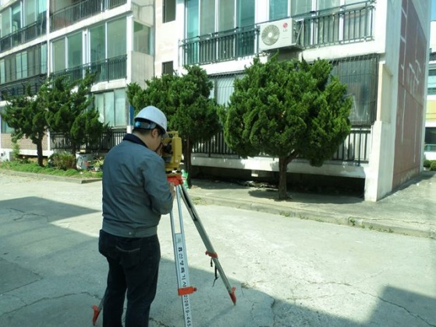
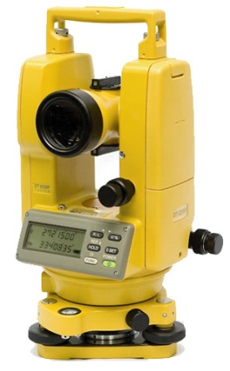
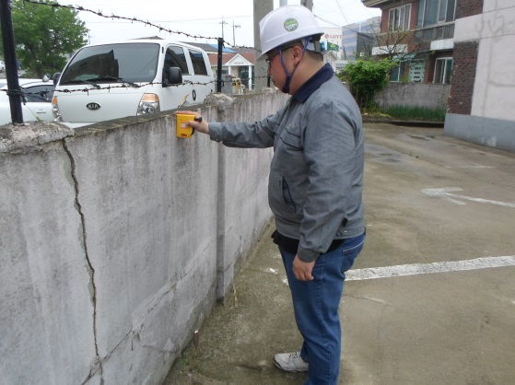
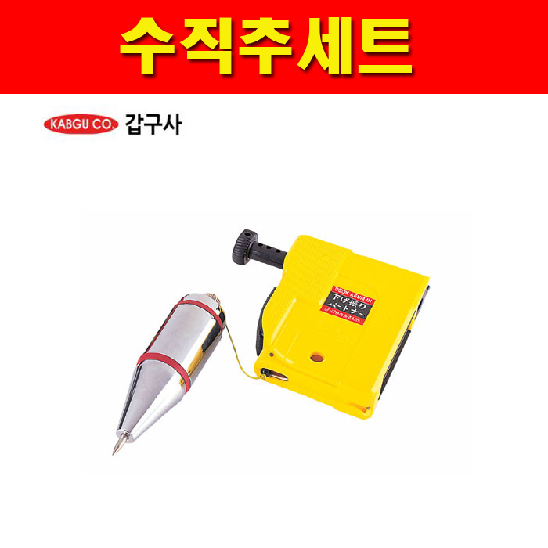
01. 과업개요
2018년 군산시 소규모 공동주택 안전점검
⑧ 장비조사
가) 수직도조사(기울기) : 데오도라이트(DT-209), 내림추(담장, 옹벽)
(1) 사용목적
- 구조물은 위험한 상태로 진행되어 가는 과정에는 변형을 수반함
- 진행성 변형인지 여부를 측정하기 위하여 장비조사
등급 | 기울기 | 안 전 조 치 | 등급 | 기울기 | 안 전 조 치
A | 1/750 이내 | 정상적인 유지 관리 | D | 1/150 이내 | 보수・보강 및 사용 제한 필요
B | 1/500 이내 | 주의 관찰, 원인 제거 | E | 1/150 초과 | 긴급 보강 및 사용 금지 등 필요
C | 1/250 이내 | 정기적 계측관리 필요

Slide 13
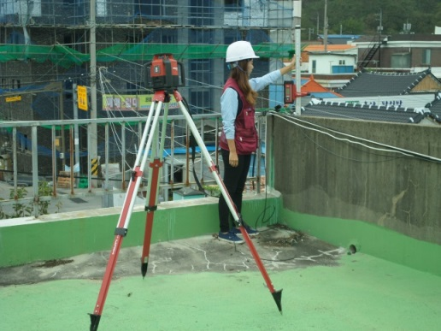
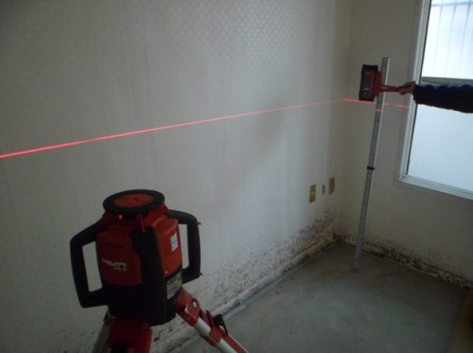
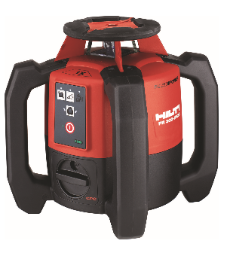
01. 과업개요
2018년 군산시 소규모 공동주택 안전점검
⑧ 장비조사
가) 수평도조사(부동침하량) : Laser Level(PR3)
(1) 사용목적
- 구조물은 위험한 상태로 진행되어 가는 과정에는 변형을 수반함
- 진행성 변형인지 여부를 측정하기 위하여 장비조사
등급 | 부동침하 | 안 전 조 치 | 등급 | 부동침하 | 안 전 조 치
A | 1/750 이내 | 정상적인 유지 관리 | D | 1/150 이내 | 보수・보강 및 사용 제한 필요
B | 1/500 이내 | 주의 관찰, 원인 제거 | E | 1/150 초과 | 긴급 보강 및 사용 금지 등 필요
C | 1/250 이내 | 정기적 계측관리 필요

Slide 14

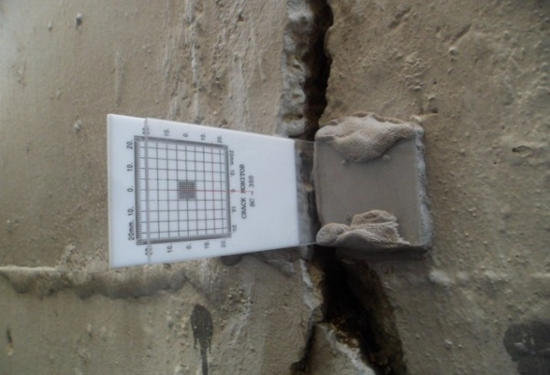
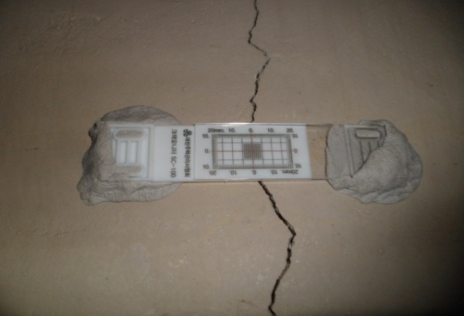
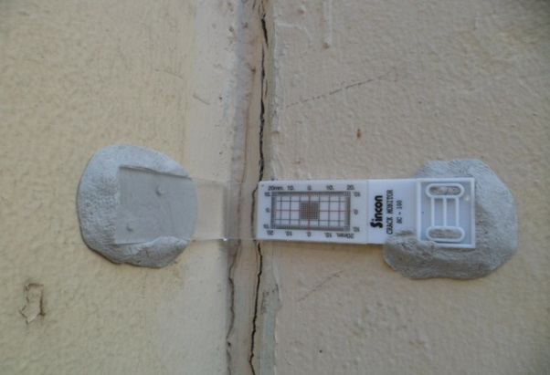
01. 과업개요
2018년 군산시 소규모 공동주택 안전점검
⑧ 장비조사
가) 균열폭 측정 : 균열측정기
(1) 사용목적
- 진행성 균열인지 여부를 측정하기 위하여 조사
(2) 설치위치
- 주요부위 균열이 발생한 곳에 동 별로 2 ~ 3개소 부착
(3) 조사결과
- 대표적인 곳에 장비를 설치하고 초기값을 측정
- 금회 계측값은 최초의 측정값임
- 변화량 확인을 통하여 건물의 안정성과 균열의 진행 여부 확인

Slide 15

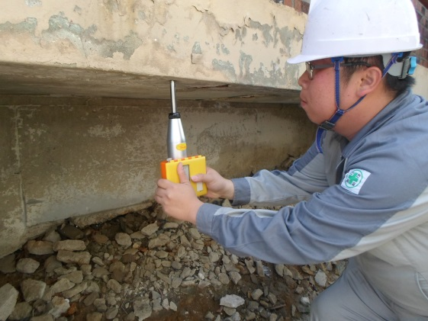
01. 과업개요
2018년 군산시 소규모 공동주택 안전점검
⑧ 장비조사
가) 콘크리트 압축강도 : Schmidt Hammer( Type NR) - 필요시
(1) 사용목적
- 필요시 콘크리트의 압축강도를 추정하기 확인하기 위하여 장비조사
(2) 건설연도별 재료의 기본값
구분 | 1970년 이전 |  | 1971~1988년 이전 |  | 1988~2000년 |  | 2001년 이후
 | 하한값 | 평균값 | 하한값 | 평균값 | 하한값 | 평균값 | 하한값 | 평균값
콘크리트 강도(kgf/㎠) | 130 | 150 | 150 | 180 | 180 | 210 | 210 | 240

Slide 16
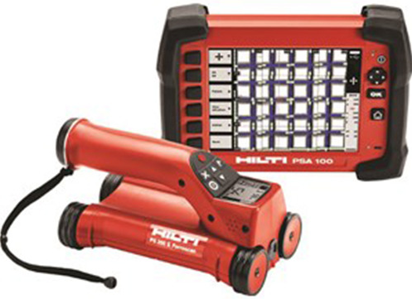
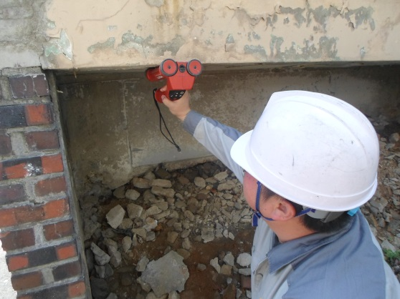
01. 과업개요
2018년 군산시 소규모 공동주택 안전점검
⑧ 장비조사
가) 철근탐사 : Ferro Scan( Hilti PS200S) - 필요시
(1) 사용목적
- 철근콘크리트조와 조적조를 확인하기 위하여 장비조사
- 필요시 철근 배근 간격과 피복두께를 확인하기 위하여 장비조사

Slide 17
2018년 군산시 소규모 공동주택 안전점검
02
점 검 결 과

Slide 18
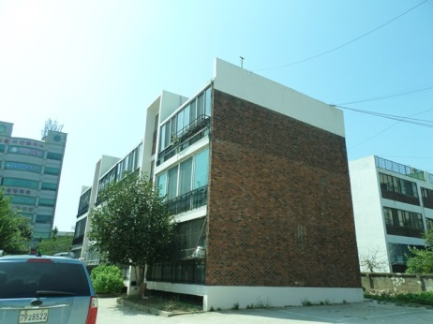
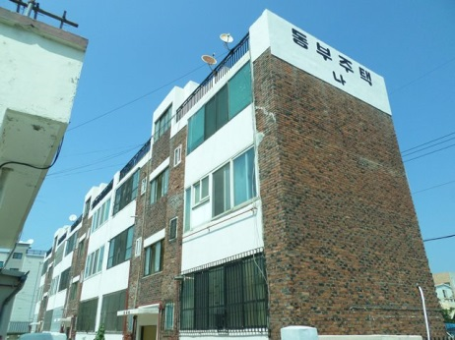
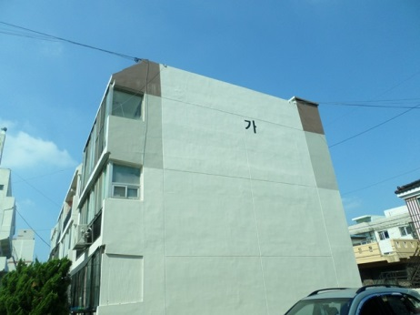
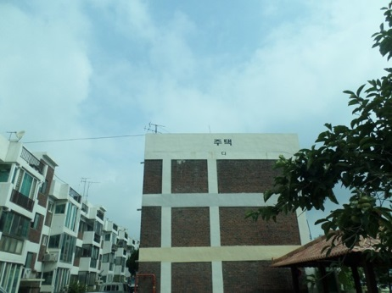
02. 점검결과
2018년 군산시 소규모 공동주택 안전점검
① 변위조사(기울기, 부동침하량)결과 정기적인 주의관찰이 필요한 11개 단지
구분 | 단지명 | 주소 | 비고
4 | 신화주택 | 진포3길 24-9(수송동) | 다동
5 | 신화주택 | 경촌안1길 32(경암동) | 나동, 다동
7 | 무릉주택 | 백릉2길 14(경장동) | A동, B동
12 | 조촌1명성연립 | 백릉로 152-5(조촌동) | -
13 | 동부연립 | 조촌로 72(조촌동) | 가동
14 | 삼정연립 | 백릉로 150(조촌동) | 가동, 나동
17 | 서나운연립 | 나운로 50(나운동) | 가동, 나동
19 | 연일연립 | 백릉안5길 10(조촌동) | 나동
21 | 서문연립 | 하신2길 20-2(나운동) | -
22 | 현대주택 | 신설2길 18(나운동) | 가동, 나동
23 | 삼성연립 | 양안로 69(조촌동) | 나동
!! 건의사항
▶ 기울기와 부동침하량이 크고 방향성이 있으므로
정기적인 주의관찰을 실시
1) 균열과 결함 등의 신규발생
2) 단지 내 지반침하

Slide 19
02. 점검결과
2018년 군산시 소규모 공동주택 안전점검
① 변위조사(기울기, 부동침하량)결과 정기적인 주의관찰이 필요한 11개 단지
4. 신화주택(수송동)
• 다동의 기울기를 측정한 결과 13~84㎜(1/327~1/87)로 일부 위치에서 관리기준값(1/250)을 초과
• 1차(4월)와 2차(8월) 기울기의 측정값을 비교한 결과 변화량은 0~3㎜(1/7,950~1/2,650)로 진행 없음
• 다동의 부동침하량을 측정한 결과 55~140mm(1/150~1/59)로 관리기준값(1/250)을 초과
기울기
부동침하량
1/150 초과!!
1/150 초과!!
82mm
1/87
140mm
1/59

Slide 20
02. 점검결과
2018년 군산시 소규모 공동주택 안전점검
① 변위조사(기울기, 부동침하량)결과 정기적인 주의관찰이 필요한 11개 단지
5. 신화주택(경암동)
• 나동과 다동의 기울기를 측정한 결과 5~130㎜(1/1,680~1/65)로 일부 위치에서 관리기준값(1/250)을 초과
• 1차(4월)와 2차(8월) 기울기의 측정값을 비교한 결과 변화량은 0~3㎜로 진행 없음
• 나동과 다동의 부동침하량을 측정한 결과 43~49mm(1/197~1/173)로 관리기준값(1/250)을 초과
기울기
130mm
1/65
부동침하량
1/150 초과!!
43mm
1/197
109mm
1/77
49mm
1/173

Slide 21
02. 점검결과
2018년 군산시 소규모 공동주택 안전점검
① 변위조사(기울기, 부동침하량)결과 정기적인 주의관찰이 필요한 11개 단지
7. 무릉주택(경장동)
• A동과 B동의 기울기를 측정한 결과 4~74㎜(1/2,500~1/114)로 일부 위치에서 관리기준값(1/250)을 초과
• 1차(4월)와 2차(8월) 기울기의 측정값을 비교한 결과 변화량은 0~3㎜(1/10,000~1/3,333)로 진행 없음
• A동과 B동의 부동침하량을 측정한 결과 32~35mm(1/300~1/274)로 관리기준값(1/250) 이내
기울기
64mm
1/156
부동침하량
35mm
1/274
1/150 초과!!
71mm
1/114
32mm
1/300

Slide 22
02. 점검결과
2018년 군산시 소규모 공동주택 안전점검
① 변위조사(기울기, 부동침하량)결과 정기적인 주의관찰이 필요한 11개 단지
12. 조촌1명성연립(조촌동)
• 기울기를 측정한 결과 2~117㎜(1/4,200~1/72)로 일부 위치에서 관리기준값(1/250)을 초과
• 1차(4월)와 2차(8월) 기울기의 측정값을 비교한 결과 변화량은 0~3㎜로 진행 없음
• 부동침하량을 측정한 결과 5~50mm(1/780~1/78)로 일부 위치에서 관리기준값(1/250)을 초과
기울기
부동침하량
1/150 초과!!
1/150 초과!!
117mm
1/72
50mm
1/78

Slide 23
02. 점검결과
2018년 군산시 소규모 공동주택 안전점검
① 변위조사(기울기, 부동침하량)결과 정기적인 주의관찰이 필요한 11개 단지
13. 동부연립(조촌동)
• 가동의 기울기를 측정한 결과 45~254㎜(1/187~1/33)로 관리기준값(1/250)을 초과
• 1차(4월)와 2차(8월) 기울기의 측정값을 비교한 결과 변화량은 0~3㎜로 진행 없음
• 가동의 부동침하량을 측정한 결과 130~147mm(1/69~1/61)로 관리기준값(1/250)을 초과
기울기
부동침하량
1/150 초과!!
1/150 초과!!
254mm
1/33
147mm
1/61

Slide 24
02. 점검결과
2018년 군산시 소규모 공동주택 안전점검
① 변위조사(기울기, 부동침하량)결과 정기적인 주의관찰이 필요한 11개 단지
14. 삼정연립(조촌동)
• 가동과 나동의 기울기를 측정한 결과 1~200㎜(1/9,400~1/47)로 일부 위치에서 관리기준값(1/250)을 초과
• 1차(4월)와 2차(8월) 기울기의 측정값을 비교한 결과 변화량은 0~3㎜로 진행 없음
• 가동과 나동의 부동침하량을 측정한 결과 12~84mm(1/367~1/52)로 일부 위치에서 관리기준값(1/250)을 초과
200mm
1/47
84mm
1/52
기울기
부동침하량
1/150 초과!!
1/150 초과!!
90mm
1/104
34mm
1/129

Slide 25
02. 점검결과
2018년 군산시 소규모 공동주택 안전점검
① 변위조사(기울기, 부동침하량)결과 정기적인 주의관찰이 필요한 11개 단지
17. 서나운연립(나운동)
• 가동과 나동의 기울기를 측정한 결과 8~190㎜(1/1,050~1/37)로 일부 위치에서 관리기준값(1/250)을 초과
• 1차(4월)와 2차(8월) 기울기의 측정값을 비교한 결과 변화량은 0~3㎜로 진행 없음
• 가동과 나동의 부동침하량을 측정한 결과 20~140mm(1/600~1/71)로 일부 위치에서 관리기준값(1/250)을 초과
190mm
1/37
기울기
부동침하량
140mm
1/87
1/150 초과!!
1/150 초과!!
50mm
1/200
66mm
1/108

Slide 26
02. 점검결과
2018년 군산시 소규모 공동주택 안전점검
① 변위조사(기울기, 부동침하량)결과 정기적인 주의관찰이 필요한 11개 단지
19. 연일연립(조촌동)
• 나동의 기울기를 측정한 결과 23~150㎜(1/409~1/63)로 일부 위치에서 관리기준값(1/250)을 초과
• 1차(4월)와 2차(8월) 기울기의 측정값을 비교한 결과 변화량은 0~3㎜로 진행 없음
• 나동의 부동침하량을 측정한 결과 62~72mm(1/108~1/93)로 관리기준값(1/250)을 초과
기울기
부동침하량
1/150 초과!!
150mm
1/63
1/150 초과!!
72mm
1/93

Slide 27
02. 점검결과
2018년 군산시 소규모 공동주택 안전점검
① 변위조사(기울기, 부동침하량)결과 정기적인 주의관찰이 필요한 11개 단지
21. 서문연립(나운동)
• 기울기를 측정한 결과 14~84㎜(1/650~1/108)로 일부 위치에서 관리기준값(1/250)을 초과
• 1차(4월)와 2차(8월) 기울기의 측정값을 비교한 결과 변화량은 0~3㎜로 진행 없음
• 부동침하량을 측정한 결과 18~33mm(1/244~1/133)로 일부 위치에서 관리기준값(1/250)을 초과
기울기
부동침하량
1/150 초과!!
1/150 초과!!
84mm
1/108
33mm
1/133

Slide 28
02. 점검결과
2018년 군산시 소규모 공동주택 안전점검
① 변위조사(기울기, 부동침하량)결과 정기적인 주의관찰이 필요한 11개 단지
22. 현대주택(나운동)
• 기울기를 측정한 결과 26~158㎜(1/519~1/85)로 일부 위치에서 관리기준값(1/250)을 초과
• 부동침하량을 측정한 결과 66~101mm(1/149~1/99)로 일부 위치에서 관리기준값(1/250)을 초과
기울기
158mm
1/85
부동침하량
1/150 초과!!
1/150 초과!!
101mm
1/99
153mm
1/88
92mm
1/115

Slide 29
02. 점검결과
2018년 군산시 소규모 공동주택 안전점검
① 변위조사(기울기, 부동침하량)결과 정기적인 주의관찰이 필요한 11개 단지
23. 삼성연립(조촌동)
• 나동의 기울기를 측정한 결과 1~274㎜(1/9,400~1/34)로 일부 위치에서 관리기준값(1/250)을 초과
• 부동침하량을 측정한 결과 143mm(1/59)로 일부 위치에서 관리기준값(1/250)을 초과
기울기
부동침하량
1/150 초과!!
274mm
1/34
1/150 초과!!
143mm
1/59

Slide 30
02. 점검결과
2018년 군산시 소규모 공동주택 안전점검
② 발코니 증축, 가시설로 인해 안전사고의 우려가 있는 9개 단지
구분 | 단지명 | 주소 | 비고
4 | 신화주택 | 진포3길 24-9(수송동) | 가시설(목재), 발코니 증축(3세대)
5 | 신화주택 | 경촌안1길 32(경암동) | 발코니 증축(22세대)
6 | 한아름연립 | 조촌1길 19(경장동) | 발코니 증축(2세대)
7 | 무릉주택 | 백릉2길 14(경장동) | 발코니 증축(1세대)
8 | 현대주택 | 풍전4길 18(소룡동) | 발코니 증축(1세대)
12 | 조촌1명성연립 | 백릉로 152-5(조촌동) | 발코니 창문 확장(1세대), 창문 확장(1세대)
18 | 제일연립 | 경촌1길 22(경암동) | 발코니 증축(2세대), 발코니 확장(11세대)
20 | 항운연립 | 신설1길 23(나운동) | 발코니 확장(1세대)
21 | 서문연립 | 하신2길 20-2(나운동) | 발코니 증축(1세대)
!! 건의사항 ▶ 정기적인 주의관찰을 실시
1) 철거하는 것이 바람직
2) 철거 전까지 결함이나 변형 발생 등을 확인
3) 이상 징후 발생 시 즉각 사용중지 및 철거

Slide 31
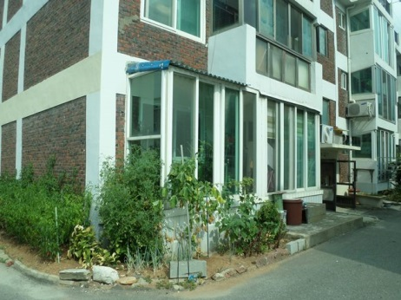
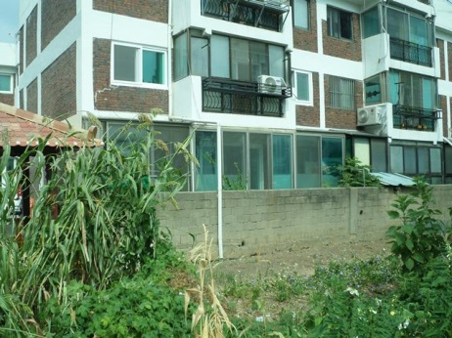
02. 점검결과
2018년 군산시 소규모 공동주택 안전점검
② 발코니 증축, 가시설로 인해 안전사고의 우려가 있는 9개 단지
4. 신화주택(수송동)
• 가시설(목재)
- 가동~다동 지붕층 계단실
• 발코니 증축
- 나동 108호(1세대)
- 다동 107호, 108호(2세대)
가시설(목재)
가시설(목재)
발코니 증축
발코니 증축
5. 신화주택(경암동)
• 발코니 증축
- 가동 101호~109호, 205호(10세대)
- 나동 101호~105호, 107호, 205호,
207호, 307호(9세대)
- 다동 105호, 107호(2세대)
- 라동 101호(1세대)
발코니 증축
발코니 증축
발코니 증축
발코니 증축

Slide 32
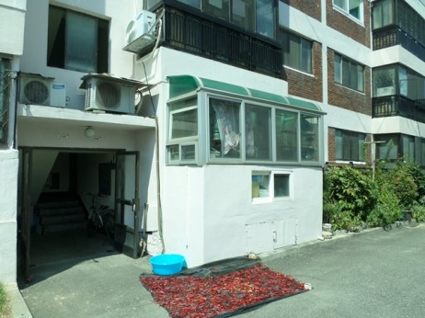
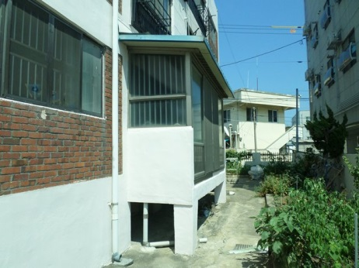
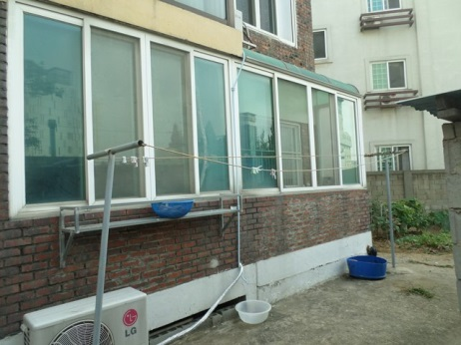
02. 점검결과
2018년 군산시 소규모 공동주택 안전점검
② 발코니 증축, 가시설로 인해 안전사고의 우려가 있는 9개 단지
6. 한아름연립(경장동)
• 발코니 증축
- 가동 102호(1세대)
- 나동 102호(1세대)
발코니 증축
발코니 증축
7. 무릉주택(경장동)
• 발코니 증축
- B동 104호(1세대)
발코니 증축
발코니 증축

Slide 33
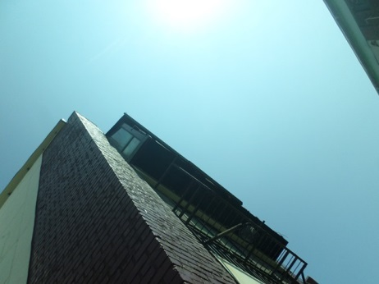
02. 점검결과
2018년 군산시 소규모 공동주택 안전점검
② 발코니 증축, 가시설로 인해 안전사고의 우려가 있는 9개 단지
8. 현대주택(소룡동)
• 발코니 증축
- 나동 301호(1세대)
발코니 증축
발코니 증축
12. 조촌1명성연립(조촌동)
• 발코니 창문 확장
- 205호(1세대)
• 창문 확장
- 205호(1세대)
발코니 증축
창문 확장

Slide 34
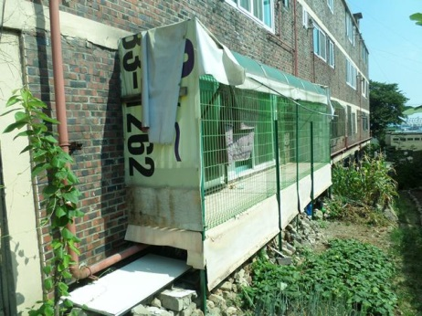
02. 점검결과
2018년 군산시 소규모 공동주택 안전점검
② 발코니 증축, 가시설로 인해 안전사고의 우려가 있는 9개 단지
18. 제일연립(경암동)
• 발코니 증축
- 106호, 109호(2세대)
• 발코니 확장
- 103호, 104호, 107호, 108호,
203호~205호, 209호, 303호,
305호, 306호(11세대)
발코니 증축
발코니 증축
발코니 확장
발코니 확장
20. 항운연립(나운동)
• 발코니 확장
- 나동 108호(1세대)
발코니 확장
발코니 증축

Slide 35
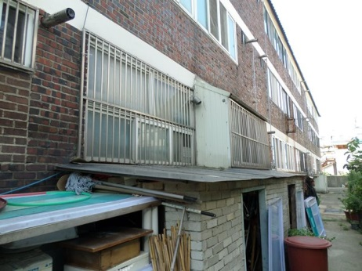
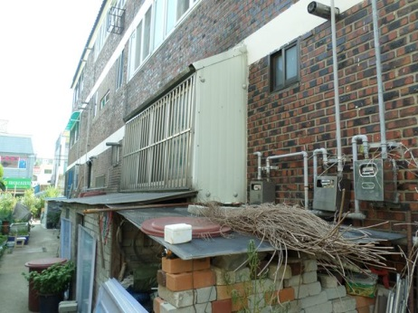
02. 점검결과
2018년 군산시 소규모 공동주택 안전점검
② 발코니 증축, 가시설로 인해 안전사고의 우려가 있는 9개 단지
21. 서문연립(나운동)
• 발코니 증축
- 105호(1세대)
발코니 증축
발코니 증축
발코니 증축

Slide 36
02. 점검결과
2018년 군산시 소규모 공동주택 안전점검
③ 담장 및 옹벽 전도로 인해 안전사고의 우려가 있는 12개 단지
구분 | 단지명 | 주소 | 원인
3 | 신흥파크빌라 | 설림5길 57(소룡동) | 토압 및 상재하중(주차장)
4 | 신화주택 | 진포3길 24-9(수송동) | 노후화
6 | 한아름연립 | 조촌1길 19(경장동) | 노후화
7 | 무릉주택 | 백릉2길 14(경장동) | 받침턱 파손, 노후화
10 | 월명연립 | 설림안3길 5(소룡동) | 토압작용, 버팀벽 기준미준수, 노후화
12 | 조촌1명성연립 | 백릉로 152-5(조촌동) | 노후화, 버팀벽 미설치
13 | 동부연립 | 조촌로 72(조촌동) | 노후화, 외부충격
14 | 삼정연립 | 백릉로 150(조촌동) | 노후화
15 | 태원주택 | 선연길 125(옥서면) | 노후화
19 | 연일연립 | 백릉안5길 10(조촌동) | 노후화
22 | 현대주택 | 신설2길 18(나운동) | 토압작용
23 | 삼성연립 | 양안로 69(조촌동) | 노후화
!! 보수방안
▶ 담장 철거 후 재시공
!! 건의사항
▶ 옹벽 정기적인 주의관찰을 실시(균열측정기)
1) 균열 폭 증가 여부 확인
2) 철거 후 재시공

Slide 37
02. 점검결과
2018년 군산시 소규모 공동주택 안전점검
등급 | 기울기
 | 비진행성 | 진행성
A | 2%미만 | 1%미만
B | 2%이상~3%미만 | 1%이상~2%미만
C | 3%이상~4%미만 | 2%이상~3%미만
D | 4%이상~6%미만 | 3%이상~4%미만
E | 6%이상 | 4%이상
③ 담장 및 옹벽 전도로 인해 안전사고의 우려가 있는 12개 단지
3. 신흥파크빌라(소룡동)
74~139mm(8.22%~15.44%)
전도징후
토압 및 상재하중
토압 및 상재하중
4. 신화주택(수송동)
전도징후
32~93mm(1/38~1/13)
노후화
노후화

Slide 38
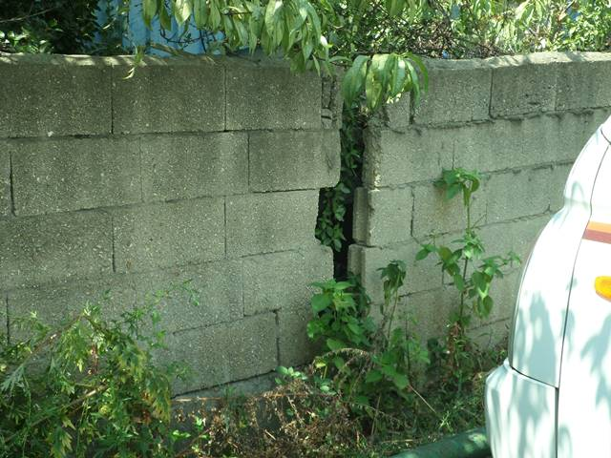
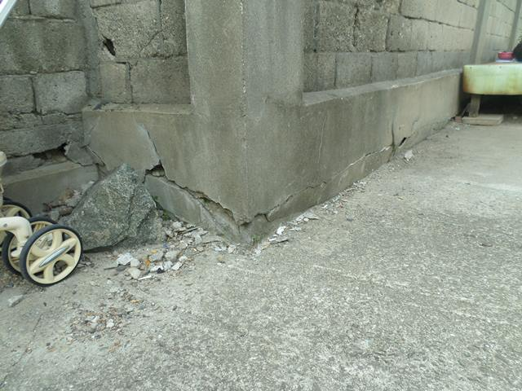
02. 점검결과
2018년 군산시 소규모 공동주택 안전점검
③ 담장 및 옹벽 전도로 인해 안전사고의 우려가 있는 12개 단지
6. 한아름연립(경장동)
파손
노후화
노후화
7. 무릉주택(경장동)
16~62mm(1/106~1/27)
전도징후
받침턱 파손
받침턱 파손

Slide 39
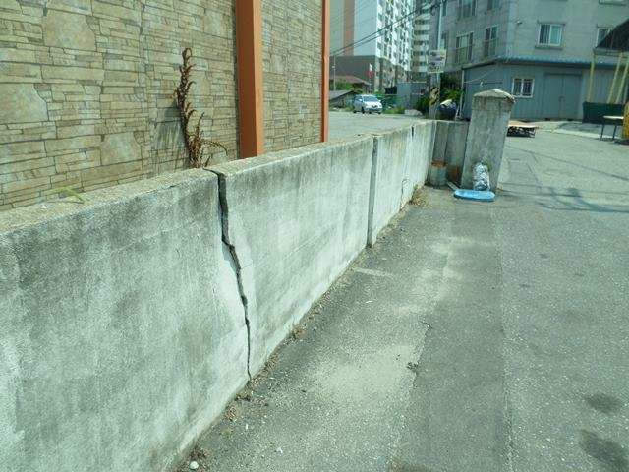
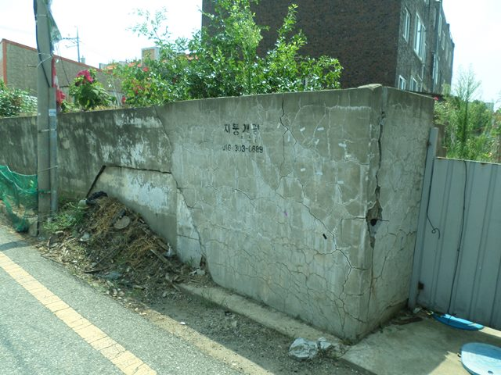
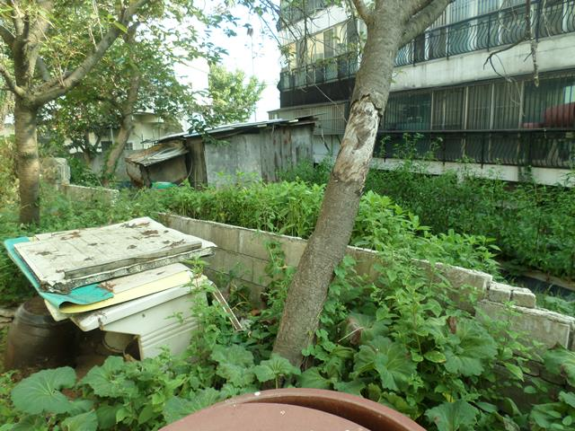
02. 점검결과
2018년 군산시 소규모 공동주택 안전점검
③ 담장 및 옹벽 전도로 인해 안전사고의 우려가 있는 12개 단지
10. 월명연립(소룡동)
72~135mm(1/25~1/10)
전도징후
버팀벽 기준미준수
토압작용
12. 조촌1명성연립(조촌동)
전도징후
28~224mm(1/43~1/5)
노후화
버팀벽 미설치

Slide 40
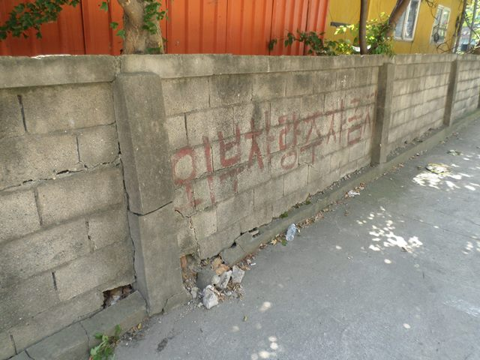
02. 점검결과
2018년 군산시 소규모 공동주택 안전점검
③ 담장 및 옹벽 전도로 인해 안전사고의 우려가 있는 12개 단지
13. 동부연립(조촌동)
13~64mm(1/100~1/16)
전도징후
노후화
외부충격
14. 삼정연립(조촌동)
전도징후
29~37mm(1/41~1/32)
노후화
노후화

Slide 41
02. 점검결과
2018년 군산시 소규모 공동주택 안전점검
③ 담장 및 옹벽 전도로 인해 안전사고의 우려가 있는 12개 단지
15. 태원주택(옥서면)
파손
노후화
노후화
19. 연일연립(조촌동)
전도징후
23~42mm(1/52~1/29)
노후화
노후화

Slide 42
02. 점검결과
2018년 군산시 소규모 공동주택 안전점검
③ 담장 및 옹벽 전도로 인해 안전사고의 우려가 있는 11개 단지
22. 현대주택(나운동)
전도징후
8mm(1/200)
토압작용
토압작용
23. 삼성연립(조촌동)
26~49mm(1/50~1/27)
전도징후
노후화
노후화

Slide 43
02. 점검결과
2018년 군산시 소규모 공동주택 안전점검
④ 배관누수와 침수가 발견된 2개 단지
구분 | 단지명 | 주소 | 원인
5 | 신화주택 | 경촌안1길 32(경암동) | 배관(노후화)누수
15 | 태원주택 | 선연길 125(옥서면) | 배관(노후화)누수
5. 신화주택(경암동) – 가동~라동
15. 태원주택(옥서면) – E동, F동
!! 보수방안
1) 노후되어 누수가 발생한 배관 보수 또는 교체

Slide 44
02. 점검결과
2018년 군산시 소규모 공동주택 안전점검
⑤ 지붕층 철제난간 부식 및 파손이 발견된 2개 단지
구분 | 단지명 | 주소 | 원인
4 | 신화주택 | 진포3길 24-9(수송동) | 노후화
11 | 진성연립 | 설림안2길 98(소룡동) | 노후화
4. 신화주택(수송동)
11. 진성연립(소룡동)
!! 보수방안
1) 부식과 파손된 신화주택 가동 지붕층 철제난간 보수 또는 교체
2) 부식과 파손, 소실된 진성연립 가동과 나동 지붕층 철제난간 교체 또는 재시공

Slide 45
02. 점검결과
2018년 군산시 소규모 공동주택 안전점검
⑥ 난간벽체 파손이 발견된 2개 단지
구분 | 단지명 | 주소 | 원인
5 | 신화주택 | 경촌안1길 32(경암동) | 온도변화에 따른 팽창
14 | 삼정연립 | 백릉로 150(조촌동) | 철근의 부식과 팽창
5. 신화주택(경암동)
!! 건의사항
▶ 정기적인 주의관찰을 실시(균열측정기)
1) 균열 폭 증가 여부 확인
2) 다동 5호라인 콘크리트 난간벽체(발코니) 신축줄눈 설치

Slide 46
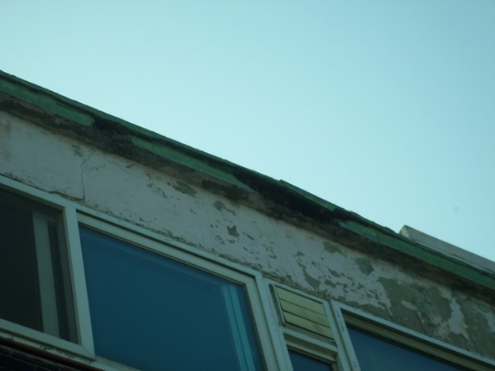
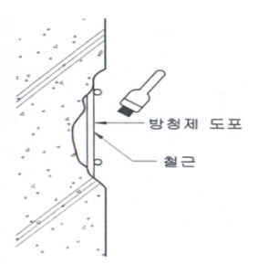
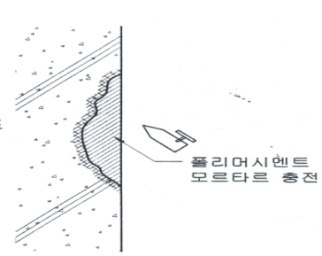
02. 점검결과
2018년 군산시 소규모 공동주택 안전점검
⑥ 난간벽체 파손이 발견된 2개 단지
14. 삼정연립(조촌동)
!! 보수방안
1) 가동 지붕층 4호라인 파손된 난간벽체 단면복구

Slide 47
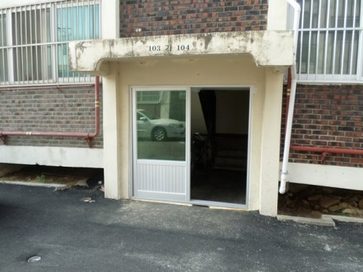
02. 점검결과
2018년 군산시 소규모 공동주택 안전점검
!! 건의사항
1) 출입문과 유리창의 파손은 결로 발생방지
하고 단열성능을 유지하기 위해 보수 또는 교체
⑦ 출입문 및 유리창 파손이 발견된 4개 단지
구분 | 단지명 | 주소 | 원인
4 | 신화주택 | 진포3길 24-9(수송동) | 노후화
7 | 무릉주택 | 백릉2길 14(경장동) | 노후화
18 | 제일연립 | 경촌1길 22(경암동) | 노후화
19 | 연일연립 | 백릉안5길 10(조촌동) | 노후화
23 | 삼성연립 | 양안로 69(조촌동) | 노후화
23. 삼성연립(조촌동)
4. 23신화주택(수송동)
7. 무릉주택(경장동)
18. 제일연립(경암동)
19. 연일연립(조촌동)
보수완료

Slide 48

02. 점검결과
2018년 군산시 소규모 공동주택 안전점검
⑧ 지하외벽 누수 및 우수유입이 발견된 1개 단지
구분 | 단지명 | 주소 | 원인
15 | 태원주택 | 선연길 125(옥서면) | 균열, 덮개 미설치
15. 태원주택(옥서면)
!! 보수방안
1) E동, F동 지하외벽 누수균열 보수(발포우레탄 주입공법)
2) E동, F동 개구부(창문) 우수유입 차단 덮개 설치

Slide 49
02. 점검결과
2018년 군산시 소규모 공동주택 안전점검
⑨ 벽체 일부 미시공, 단면철거가 발견된 2개 단지
구분 | 단지명 | 주소 | 원인
2 | 나운명성타운 | 상나운로 59(나운동) | 미완료
15 | 태원주택 | 선연길 125(옥서면) | 배관설치
2. 나운명성타운(나운동)
15. 태원주택(옥서면)
!! 보수방안
1) 가동 5호라인 지하 1층 시공이 완료되지 않은 상태로 방치된 벽체 시공완료
!! 보수방안
1) F동 1호라인 지하외벽 철근 이음 및 단면복구

Slide 50



02. 점검결과
2018년 군산시 소규모 공동주택 안전점검
⑩ 치장벽돌 이격, 마감(치장, 모르터)파손이 발견된 1개 단지
구분 | 단지명 | 주소 | 원인
15 | 태원주택 | 선연길 125(옥서면) | 연결철물 미설치, 모르터 강도부족
15. 태원주택(옥서면)
!! 보수방안
1) 각 동의 우측면 치장벽돌 철거 또는 연결철물(앵커볼트) 보강
2) B~E동 우측면 마감(치장) 철거
3) C동 배면 더스트슈트 마감(모르터) 제거
4) 안전사고 우려 주변에 주차 및 보행 통제

Slide 51
02. 점검결과
2018년 군산시 소규모 공동주택 안전점검
⑪ 슬래브 처짐으로 인한 조적벽체 균열, 배부름 발견된 2개 단지
구분 | 단지명 | 주소 | 원인
18 | 제일연립 | 경촌1길 22(경암동) | 슬래브 처짐
20 | 항운연립 | 신설1길 23(나운동) | 슬래브 처짐, 연결철물 미설치
18. 제일연립(경암동)
!! 건의사항
▶ 정기적인 주의관찰을 실시(균열측정기)
1) 균열 폭 증가 여부 확인
2) 2호라인 배면 발코니 슬래브 하부 조적벽체 보강

Slide 52

02. 점검결과
2018년 군산시 소규모 공동주택 안전점검
⑪ 슬래브 처짐으로 인한 조적벽체 균열, 배부름 발견된 2개 단지
20. 항운연립(나운동)
!! 건의사항
▶ 정기적인 주의관찰을 실시(균열측정기)
1) 균열 폭 증가 여부 확인
2) 가동 배면 발코니 슬래브 하부 파이프서포트(11호라인) 및 조적벽체(3호라인) 보강
3) 가동과 나동 우측면 조적벽체 연결철물(앵커볼트) 보강

Slide 53
02. 점검결과
2018년 군산시 소규모 공동주택 안전점검
⑫ 우천시 출입구(계단실) 바닥으로 우수유입 1개 단지
23. 삼성연립(조촌동)
!! 건의사항
▶ 우천시 우수유입 차단
1) 우수 유입방지 배수로 설치
2) 우수 유입방지턱 설치
3) 우수 유입 차단벽 설치

Slide 54
2018년 군산시 소규모 공동주택 안전점검
03
보 수 방 법

Slide 55


03. 보수방법
2018년 군산시 소규모 공동주택 안전점검
① 표면처리공법
가. 사용목적 등
- 슬래브 및 보에 에폭시 수지를 도포하여 콘크리트 내구성 향상시키기 위한 공법
<보수방법>
폴리머 시멘트 페이스트 퍼티형 에폭시 수지 | 비진행성 또는 균열거동이 미약한 경우
유연성 에폭시 수지 | 진행성 또는 균열이 거동하는 경우
(1) 균열확인작업
(2) 계량작업
(3) 혼합
(4) 퍼티작업
(5) 양생
(6) 마감처리작업
나. 주의사항
- 진행성 균열인지 검토.확인 후 재료를 선택하였는지
- 시방서(시공순서 등)을 작성하여 검토하였는지
- 에폭시 재료 시험성적서 확인하였는지

Slide 56




03. 보수방법
2018년 군산시 소규모 공동주택 안전점검
<보수방법>
② V-컷팅 후 에폭시퍼티공법
<U-cutting>
가. 사용목적 등
- 균열이 발생된 슬래브 및 보에 에폭시 수지를 도포하여 콘크리트 내구성 향상시키기 위한 공법
(1) 균열확인작업
(2) V-cutting
(3) 계량작업
(4) 혼합
<V-cutting>
(5) 퍼티작업
(6) 양생
(7) 마감처리작업
나. 주의사항
- 시방서(시공순서 등)을 작성하여 검토하였는지
- 에폭시 재료 시험성적서 확인하였는지
- 바탕처리 등이 양호한지
- 시방서 기준에 적합하게 시공하고 있는지
- 물 등 습기에 접하는 장소인지

Slide 57


03. 보수방법
2018년 군산시 소규모 공동주택 안전점검
③ Epoxy 주입공법
가. 사용목적 등
- 균열이 발생된 슬래브 및 보에 에폭시 수지를 주입하여 콘크리트 내구성 향상시키기 위한 공법
<보수방법>
(1) 균열확인작업
(2) 보수부의 청소
(3) 주입용좌대부착
(4) 실링작업
(5) 양생
(6) 계량작업
(7) 혼합
(8) 주입작업
(9) 확인작업
(10) 에폭시
수지양생
(11) 마감처리
나. 주의사항
- 시방서(시공순서 등)을 작성하여 검토하였는지
- 에폭시 재료 시험성적서 확인하였는지
- 에폭시 수지를 주입 완료되었는지 검토.확인하였는지
- 물 등 습기에 접하는 장소인지

Slide 58




03. 보수방법
2018년 군산시 소규모 공동주택 안전점검
<보수방법>
④ 폴리머모르터 충전공법
가. 사용목적 등
- 철근이 부식된 경우 방청제 도포후 에폭시 수지를 도포하여 콘크리트 내구성 향상시키기 위한 공법
(1) 균열확인작업
(2) 콘크리트 치핑
(3) 청소
(4) 방청제 도포
(5) 모르타르 충진
(6) 양생
(7) 마감처리작업
나. 주의사항
- 시방서(시공순서 등)을 작성 후 검토 필요
- 폴리머 함침 재료 등 재료 시험성적서 검토 필요
< 슬래브 단면복구 상세도(철근부식) >

Slide 59



03. 보수방법
2018년 군산시 소규모 공동주택 안전점검
④ 지붕층 도막방수공법
지붕층 누수방지하기 위하여 사용 공법 비교
공법 구분 | 벨록스 슛팅공법 | 에 폭 시 | 우 레 탄
공법 개요
공법 개요 | 바탕처리→프라이머도포→벨록스바탕조절재도포→폴리우레아 탄성물질을 고압분사→코팅 | 바탕처리→프라이머도포→에폭시도포1,2차→코팅 | 바탕처리→프라이머도포→폴리우레탄1,2차 도포→코팅
시공 방식 | 콘크리트 또는 철재,목재 표면에 전용장비로 고압 분사 | 콘크리트 방식도료로 일반적으로 시공. | 붓 또는 로울러 에어리스 시공.
결함 부위 범위 | 시공 중 결함보수 용이. 완공 후 누수발생시 부분 보수 가능. | 손상부 확인으로 부분보수 가능 우수한 점착성을 가지나 구조체의 균열에 약함 | 시공 중 결함보수 용이. 완공 후 누수발생시 국부적인 보수가 가능.
④ 벨록스탑코팅
시멘트몰탈
프라이머
폴리우레탄 1차
폴리우레탄 2차
탑코팅
③ 벨록스우레아
② 벨록스바탕조정재
① 벨록스프라이머
바 탕 면

Slide 60
2018년 군산시 소규모 공동주택 안전점검
04
결 론

Slide 61
04. 결 론
2018년 군산시 소규모 공동주택 안전점검
▶ 2018년 군산시 소규모 공동주택 안전점검을 실시한 23개 단지에 대한 결과는 다음과 같다.
1) 전반적으로 균열보수, 도장공사, 방수공사 등 유지관리가 잘 이루어지고 있는 상태이며,
2) 건축물의 구조체에는 큰 문제가 없다고 판단된다.
3) 단, 일부 단지에서 전반적으로 발견된 조적벽체 균열은 미관과 방수성 확보를 위해, 철근콘크리트 부재
(슬래브, 보)의 철근노출 및 부식, 박락, 층분리는 내구성 확보 및 억제를 위해 보수가 필요하다.
4) 기울기와 부동침하량을 측정한 결과 진행성은 아니지만 기울기와 부동침하량이 크고 (1/150 초과) 방향성이 있는 11개 단지는 정기적인 주의관찰(결함 발생, 지반침하, 변위증가)이 필요하며,
5) 발코니 불법증축이 발견된 9개 단지도 정기적인 주의관찰(접합부와 부재의 변형)이 필요하다.
6) 부대시설(옹벽 및 담장)이 취약(균열, 파손, 전도징후)하여 전도로 인한 안전사고의 우려가 있는 12개 단지는 철거 및 재시공 등의 조치가 필요하다고 판단된다.

